Slide 1


Slide 2

Il convient de lancer le mode diaporama pour la diffusion de la leçon en classe
Réservé à l’enseignant (e)

Slide 3

Pictogrammes
Réservé à l’enseignant (e)

Slide 4
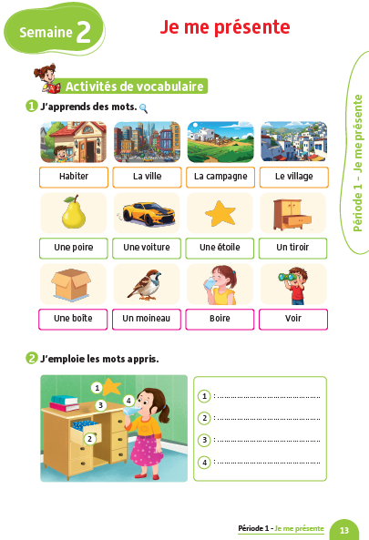
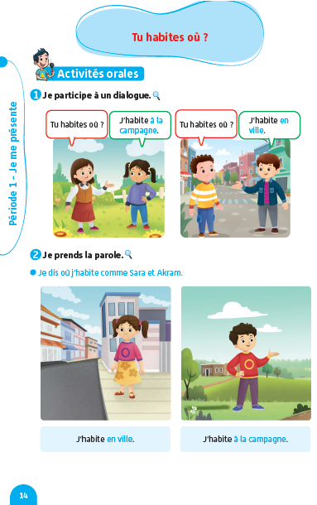
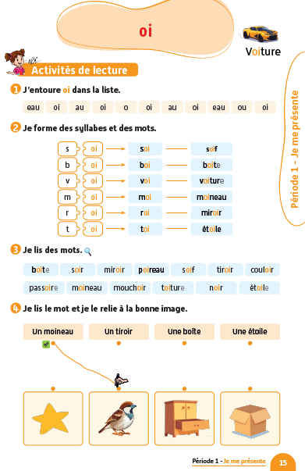
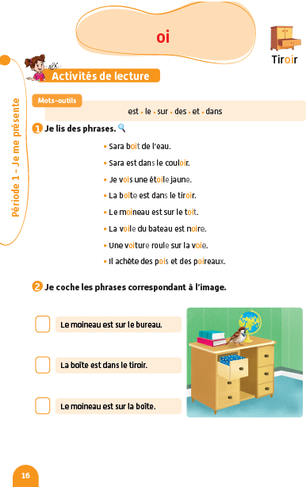
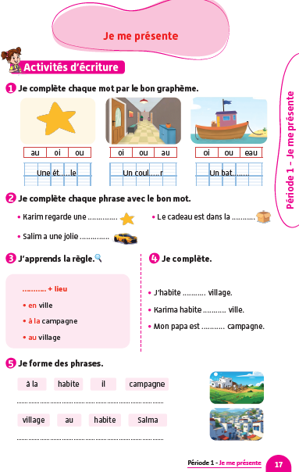
Contenu de la semaine
Réservé à l’enseignant (e)

Slide 5
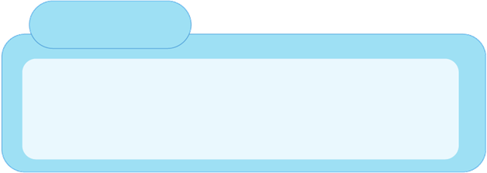
Organisation de la semaine
Réservé à l’enseignant (e)
Séance 1
Séance 4
Présentation du vocabulaire
Exploitation du vocabulaire
Travail sur livret
Oral – Dialogue
Ecriture – Point de langue
Lecture – Lecture et compréhension des mots
Séance 2
Séance 5
Oral - Acte de parole
Lecture – Graphème - oi
Ecriture - Graphème - oi
Oral – Prise de parole
Lecture – Lecture et compréhension des phrases
Ecriture – Phrases
Séance 3
Séance 6
Oral – Dialogue
Lecture - Lettre a - A
Ecriture - Lettre a - A
Révision
Lecture offerte
Oral – Acte de parole
Lecture – Syllabes et mots
Ecriture – Syllabes et mots

Slide 6

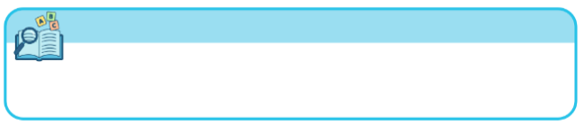

Plan de la séance 4
Réservé à l’enseignant (e)
1. Dialogue
Dialogue comprenant l’acte de parole « Tu habites où ? »
Utiliser correctement « en, à la, au »
Lecture et compréhension de mots comprenant le graphème : oi

Slide 7




Bonjour les enfants ! La leçon de français commence maintenant.

Slide 8
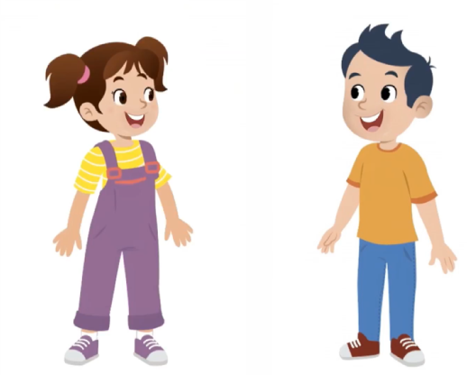
Aujourd’hui, nous allons apprendre un dialogue en français avec Majd et Nada. Soyez attentifs.

Slide 9



Lecture de la vidéo.

Slide 10

Nous allons écouter le dialogue une deuxième fois.

Slide 11
Lecture de la vidéo.

Slide 12
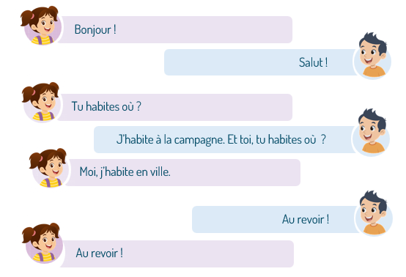
Maintenant, on va répéter le dialogue ensemble. Je vais lire chaque réplique et vous allez répéter après moi.

Slide 13


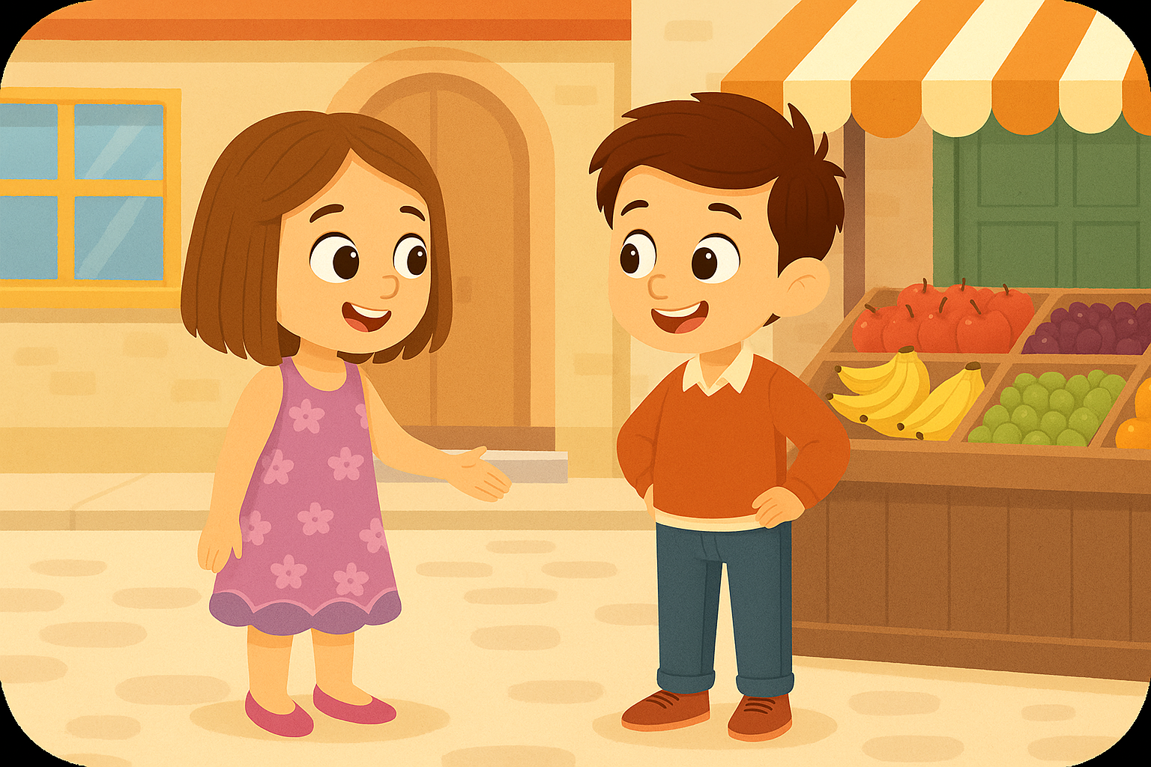
Qui veut passer au tableau pour jouer le dialogue en français ?
Situation : Le garçon et la fille se rencontrent au marché. Chacun demande à l’autre où il habite.

Slide 14

Maintenant, tout le monde participe. Jouez le dialogue avec votre voisin.

Slide 15
Plan de la séance 4
Réservé à l’enseignant (e)
Dialogue comprenant l’acte de parole « Tu habites où ? ».
2. Écrit : Point de langue
Utiliser correctement « en, à la, au »
Lecture et compréhension de mots

Slide 16
Maintenant, on va apprendre à utiliser « en, à la, au ». Soyez attentifs.
en à la au

Slide 17
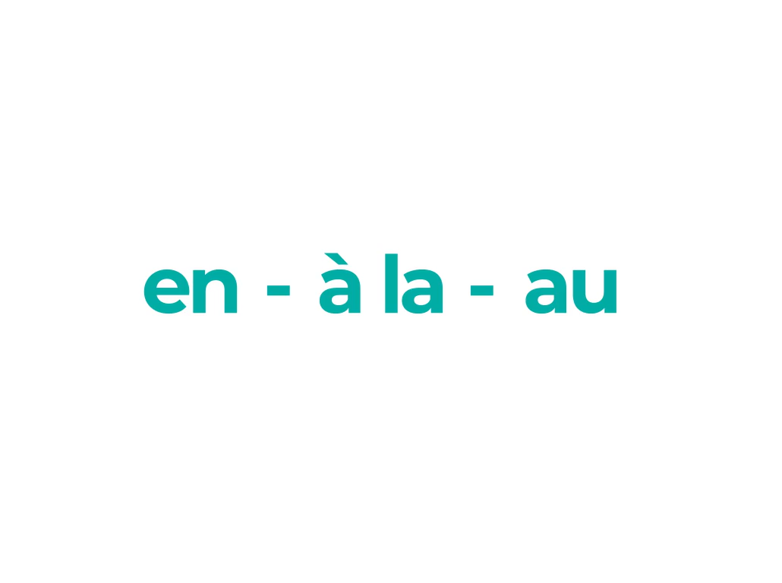
Lecture de la vidéo

Slide 18
Lisons ensemble ces phrases.
J’habite en ville.
Vous habitez à la campagne.
Elles habitent au village.

Slide 19
Qui veut compléter la phrase ? Levez la main.
en
à la
au
Ma cousine habite _______ campagne.

Slide 20
Ma cousine habite à la campagne.
Ma cousine habite à la campagne.

Slide 21
Qui veut compléter la phrase ? Levez la main.
en
à la
au
Vous habitez _______ ville.

Slide 22
Vous habitez en ville.
Vous habitez en ville.

Slide 23
Qui veut compléter la phrase ? Levez la main.
en
à la
au
Nous habitons _______ village.

Slide 24
Nous habitons au village.
Nous habitons au village.

Slide 25
Ouvrez le manuel à la page 17.

Slide 26

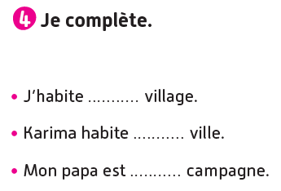
Vous allez faire l’activité 4. Je vais expliquer la consigne et passer entre les rangs pour vous aider.

Slide 27
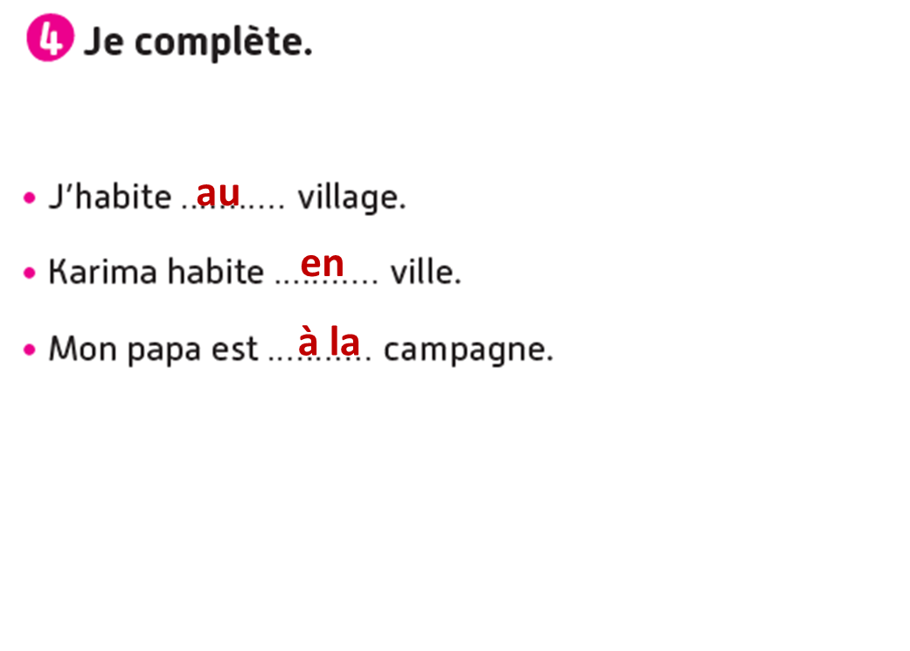
Corrigez.

Slide 28
Plan de la séance 4
Réservé à l’enseignant (e)
Dialogue comprenant l’acte de parole « Tu habites où ? ».
Utiliser correctement « en, à la, au »
3. Lecture
Lecture et compréhension de mots

Slide 29
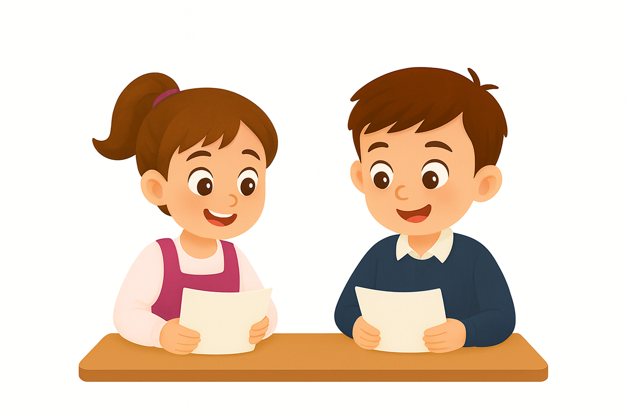
Maintenant, on va faire de la lecture.

Slide 30
Qui veut lire ces mots ?
un moineau
une boite
voir

Slide 31
Qui veut lire ces mots ?
une voiture
boire
un tiroir

Slide 32
Qui veut lire ces mots ?
une étoile
une poire

Slide 33

Prenez vos ardoises.

Slide 34


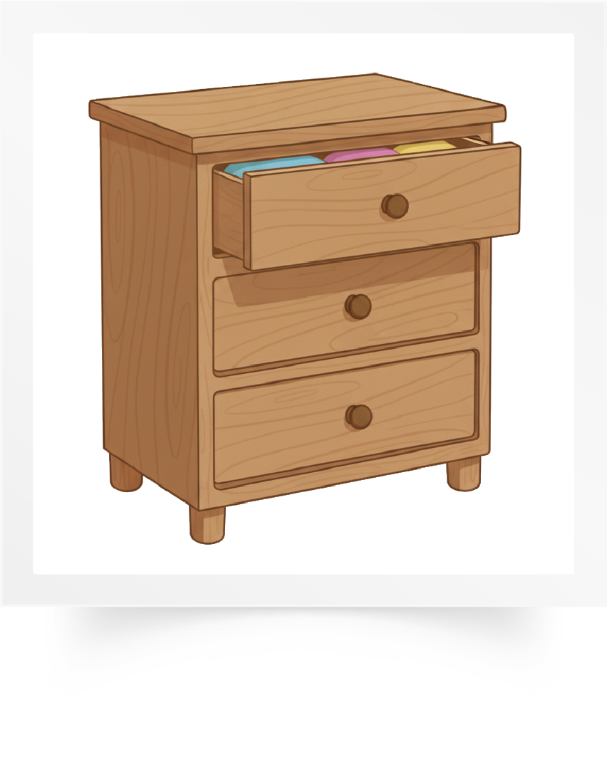
Lisez ce mot en silence. Ecrivez le numéro de la bonne image sur l’ardoise. Personne ne lit à voix haute.
un tiroir
1
2
3

Slide 35
Levez les ardoises. Corrigez.
un tiroir
1
2
3

Slide 36


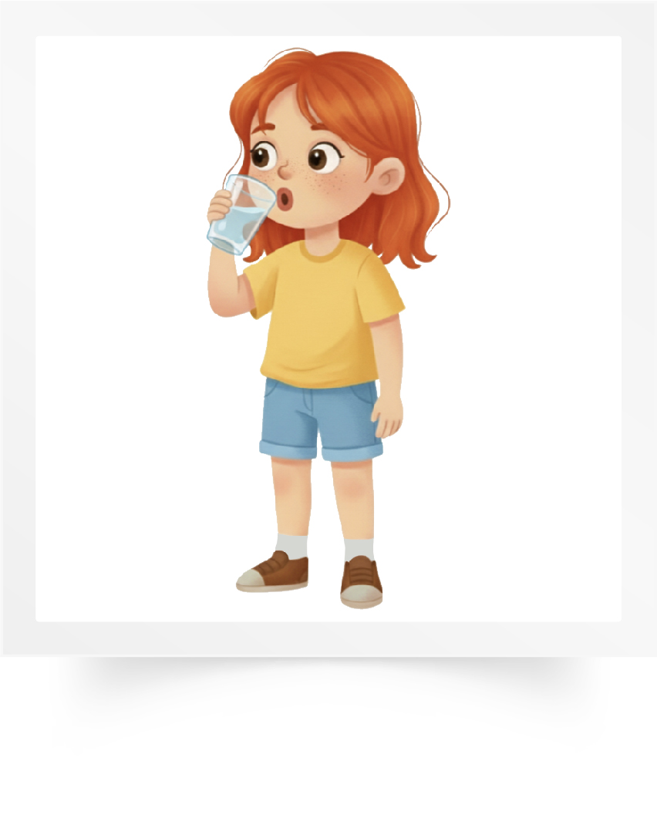
Lisez ce mot en silence. Ecrivez le numéro de la bonne image sur l’ardoise. Personne ne lit à voix haute.
une boite
1
2
3

Slide 37
Levez les ardoises. Corrigez.
une boite
1
2
3

Slide 38


Lisez ce mot en silence. Ecrivez le numéro de la bonne image sur l’ardoise. Personne ne lit à voix haute.
une étoile
1
2
3

Slide 39
Levez les ardoises. Corrigez.
une étoile
1
2
3

Slide 40


Prenez vos livrets à la page 15. Réalisez l’activité avec votre voisin. Je vais circuler entre les rangs pour vous aider.

Slide 41
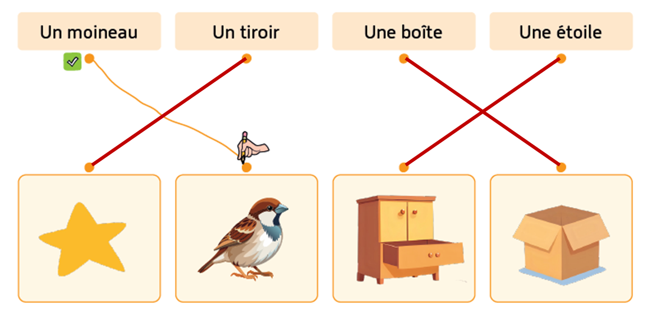
Corrigez.

Slide 42

La séance d’aujourd’hui est terminée. À la maison, lisez ces mots et recopiez-les sur votre cahier.

